Slide 4
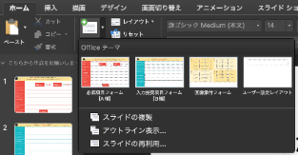
A欄とB欄に関して文字数が足りない場合、下記の方法で スライドの追加が可能ですのでご活用ください。
「ホーム＞新しいスライド」より追加したいテンプレートを選択してください

Slide 6
リスク表示一覧
リスク説明はガイドラインで規定されている必須項目です。限定解除要件に相当する治療リスクの説明を事務局にて選定します。
リスク一覧のテンプレートはこちらに記載しています。
https://docs.google.com/presentation/d/1JTYm1fylKJp2udiCRErwsRnicBGgZS-xnhwZv6cmRLk/edit#slide=id.p

